Slide 1
Semantisatieverhaal B:
Jullie hebben allemaal een mobieltje. De ene telefoon is een slag, een beetje groter dan de andere. Maar ik denk dat grofweg, ongeveer iedereen wel Whatsapp en e-mail gebruikt. We kunnen steeds meer doen met onze telefoon: betalen, met de trein reizen, belastingaangifte doen. Het is een trend dat we meer en meer digitaal moeten doen. Een trend is de richting waarin iets zich ontwikkelt. We doen nu veel meer digitaal ten opzichte van, dus vergeleken met 10 jaar geleden. Ik zag op het nieuws dat steeds meer mensen stagneren, niet verder gaan. Dat ze al dat digitale te moeilijk vinden. In Amsterdam hebben ze een buurthuis aangesteld als hulppunt voor mensen met digitale vragen. Ze hebben dat buurthuis dus die functie gegeven. Er komen daar veel mensen joh! Dat verklaart, legt uit hoe belangrijk deze plek voor veel mensen is. Ze leren bijvoorbeeld hoe ze rekeningen kunnen betalen met hun telefoon. Of iemand helpt met het herstel, de verbetering van een laptop. Mensen komen er individueel, apart van elkaar of samen. Als er veel mensen tegelijk bij het hulppunt zijn, bekijken ze wie er prioriteit of voorrang krijgt. Bijvoorbeeld als iemands wachtwoord is gehackt of als iemand zijn bankgegevens per ongeluk heeft gegeven. Zo iemand krijgt dan prioriteit.
Hier zie je een filmpje over waarom de smartphone stress geeft en over het buurthuis: https://nos.nl/video/2482219-waarom-de-smartphone-sommigen-steeds-meer-stress-oplevert.
Kennen jullie iemand in je buurt die moeite heeft met digitale dingen?
B
Notes:
Woordenoverzicht
de trend: de richting waarin iets zich ontwikkelt
ten opzichte van: vergeleken met
een slag: een beetje…
grofweg: ongeveer
verklaren: uitleggen
het herstel: de verbetering, de terugkeer naar een vorige toestand
stagneren: niet verdergaan
individueel: per stuk, apart van elkaar
de prioriteit: de voorrang
aanstellen: een bepaalde functie geven

Slide 2
Gerarda Das
Marjan ter Harmsel
Mandy Routledge
Francis Vrielink
Week 28 – 11 juli 2023
Niveau B

Slide 3
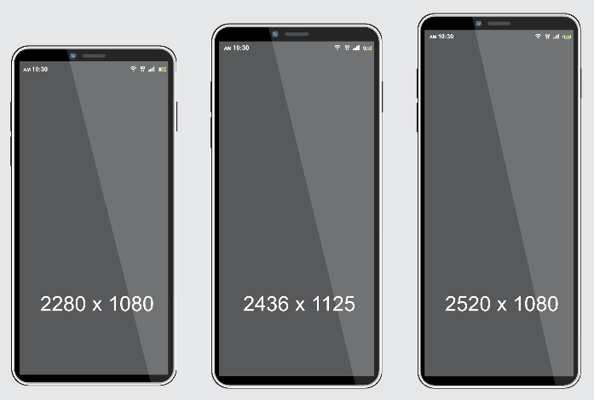
een slag

Slide 4
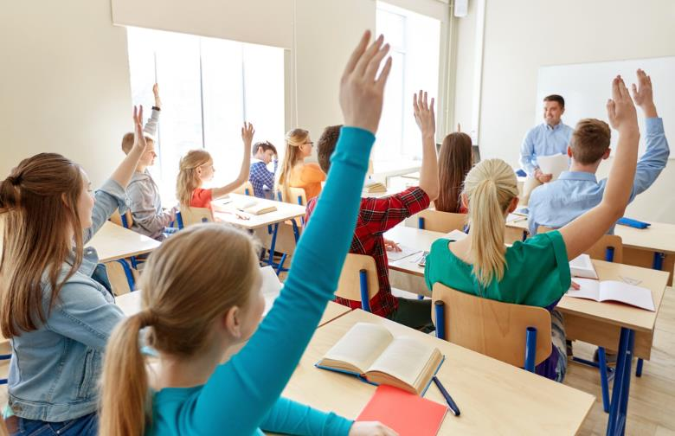
grofweg

Slide 5
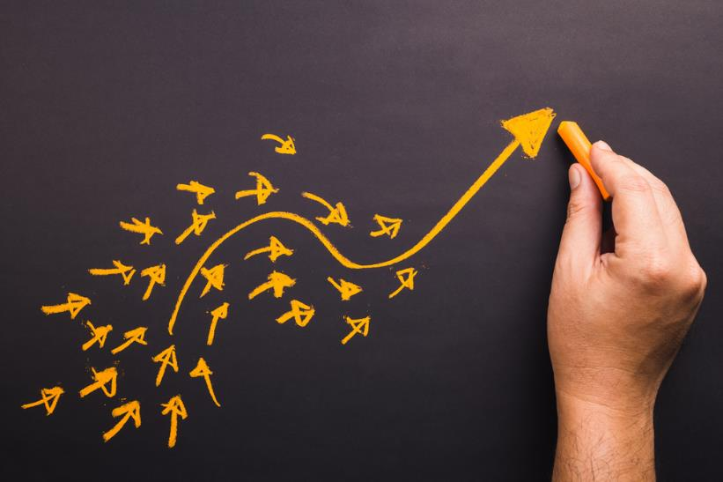
de trend
digitaal dingen doen

Slide 6
ten opzichte van
2013
2023

Slide 7
stagneren

Slide 8
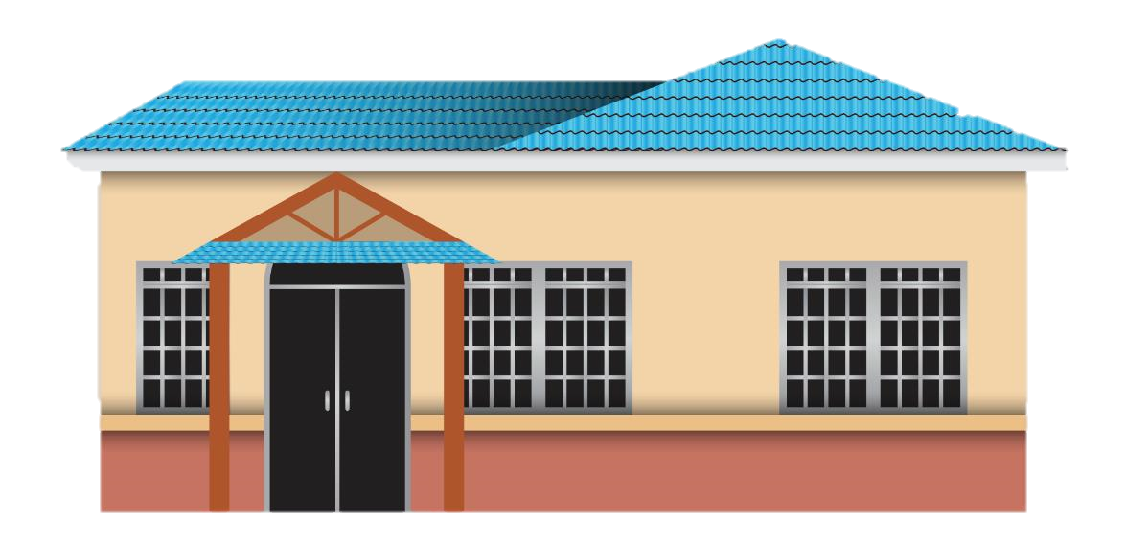
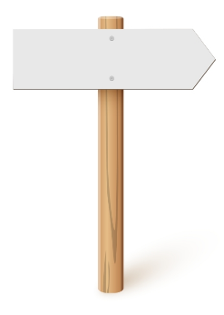
aanstellen
buurthuis
ICT hulp

Slide 9
verklaren
belangrijk

Slide 10
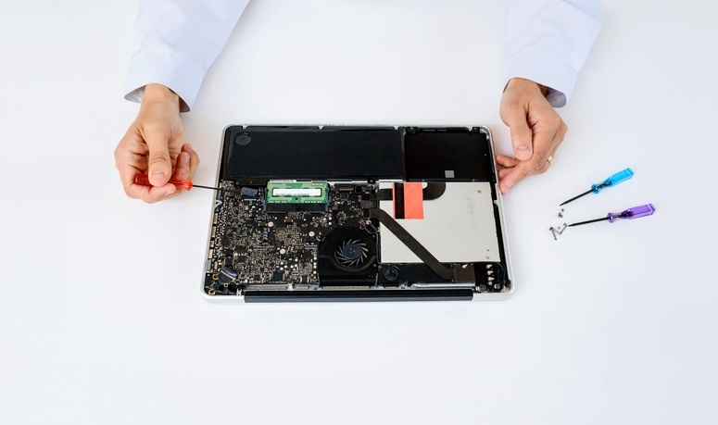
het herstel

Slide 11
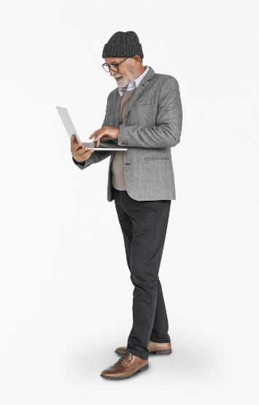
individueel

Slide 12
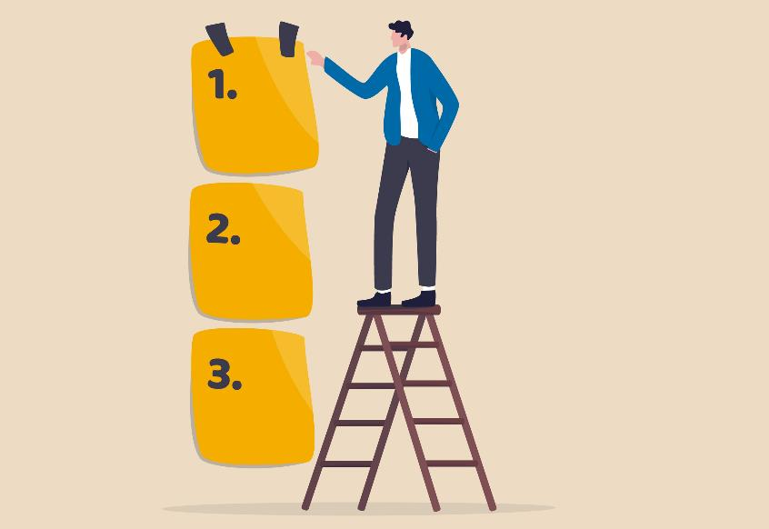
de prioriteit
bankgegevens gehackt
wachtwoord gehackt
pendule
rekening betalen

Slide 13
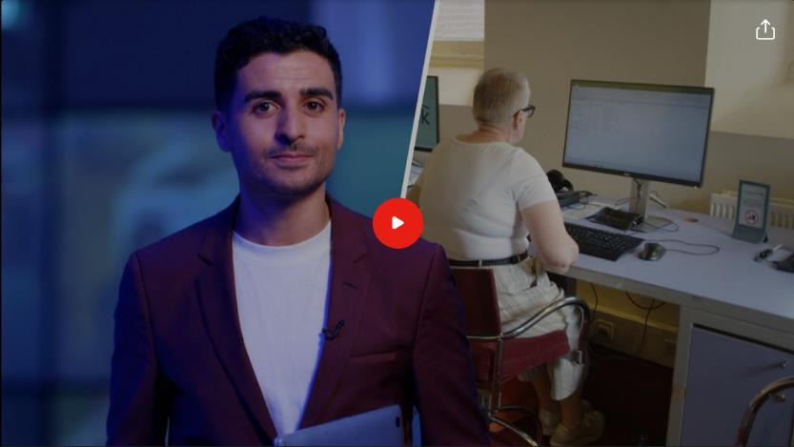
https://nos.nl/video/2482219-waarom-de-smartphone-sommigen-steeds-meer-stress-oplevert

Slide 14
Op de woordmuur:

Slide 15
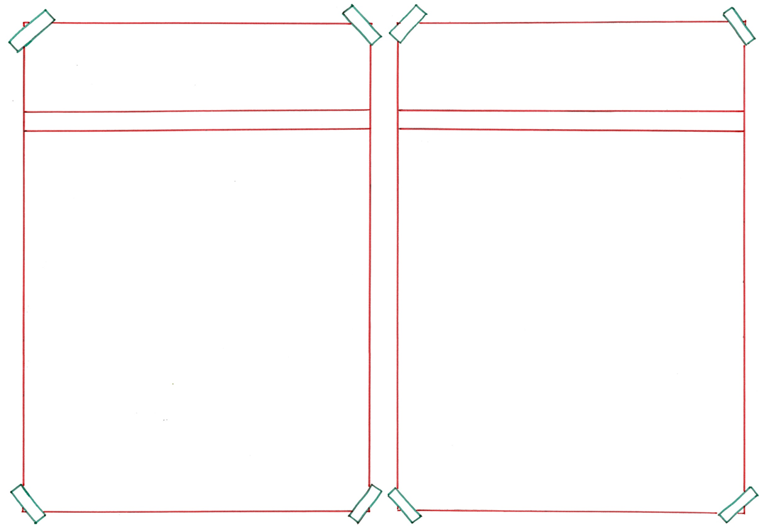
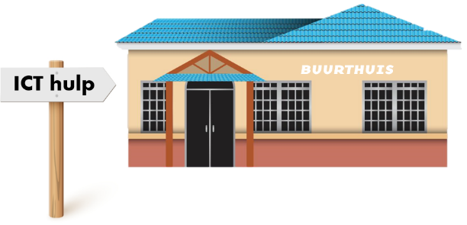
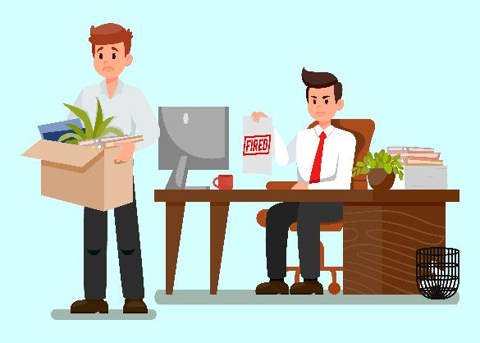
aanstellen
ontslaan
= een bepaalde functie geven
Dit buurthuis is aangesteld als hulppunt voor mensen met digitale vragen.
= zeggen dat iemand niet meer voor je mag werken
Deze man is net ontslagen, omdat hij zijn werk niet goed deed.

Slide 16
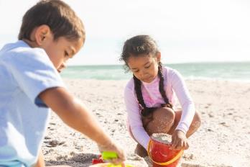
op gang
stagneren
komen
= steeds beter of sneller worden
Ze moesten even op gang komen, maar nu bouwen ze prachtige zandkastelen.
= stilstaan, niet verdergaan
Veel mensen stagneren met alle dingen die nu digitaal moeten.

Slide 17
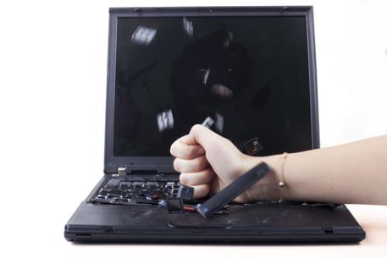
de
het herstel
verwoesting
= de verbetering, de terugkeer naar een vorige toestand
In het buurthuis helpen ze met het herstel van je laptop.
= helemaal kapot maken
De verwoesting van deze laptop is te groot om nog te kunnen repareren.

Slide 18
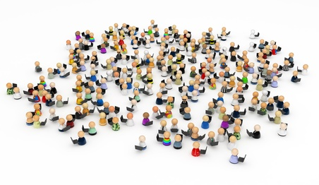
individueel
massaal
= per stuk, apart van elkaar
Sommige mensen komen individueel naar het buurthuis.
= in grote aantallen
Mensen hebben massaal moeite met digitale zaken.

Slide 19
ten opzichte van
= vergeleken met
overeenkomen
verschillen
= hetzelfde zijn
Het gebruik van e-mail komt overeen.
= anders zijn
Maar veel apps verschillen met 10 jaar geleden.
2013
2023
We doen nu veel meer digitaal ten opzichte van 10 jaar geleden.

Slide 20
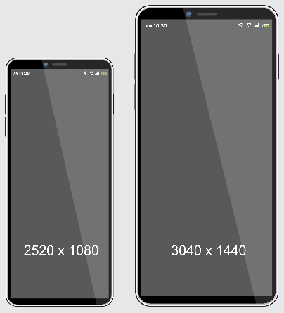
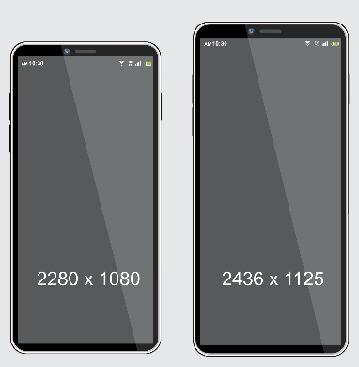
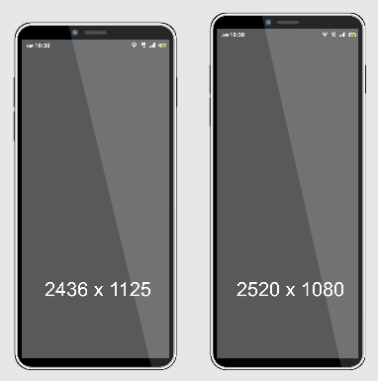
De ene telefoon is een slag groter dan de andere.
een stuk
een slag
= behoorlijk veel
een fractie
= een beetje
= een heel klein beetje

Slide 21
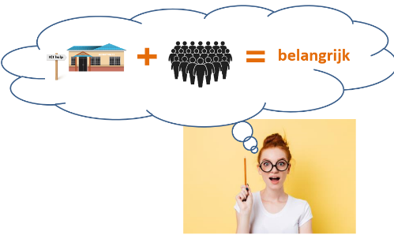
Er komen veel mensen naar het buurthuis. Dat verklaart hoe belangrijk deze plek voor veel mensen is.
bekend
verklaren
onbekend
= uitleggen, duidelijk maken

Slide 22
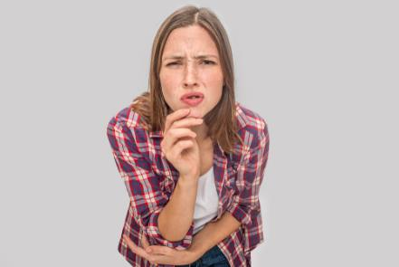
Ik denk dat grofweg iedereen wel Whatsapp en e-mail gebruikt op zijn telefoon. Bij nader bekijken zie ik dat 2 leerlingen hun vinger niet opsteken. Dat is precies 10%.
precies
nader
grofweg
= preciezer, nauwkeuriger
= ongeveer

Slide 23
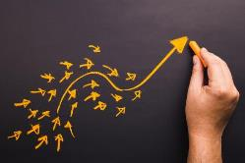
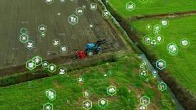
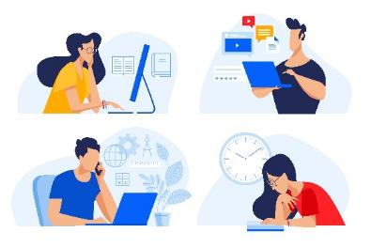
gescheurde broeken
de trend
= de richting waarin zich iets ontwikkelt
duurzaam verbouwen
digitaal dingen doen

Slide 24
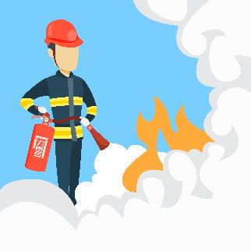
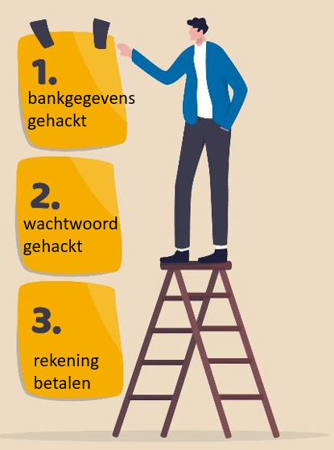
Blussen heeft prioriteit bij brand.
de prioriteit
= de voorrang, dat wat als eerst gedaan moet worden
Als je bankgegevens gehackt zijn, heeft dat prioriteit.

